Slide 1
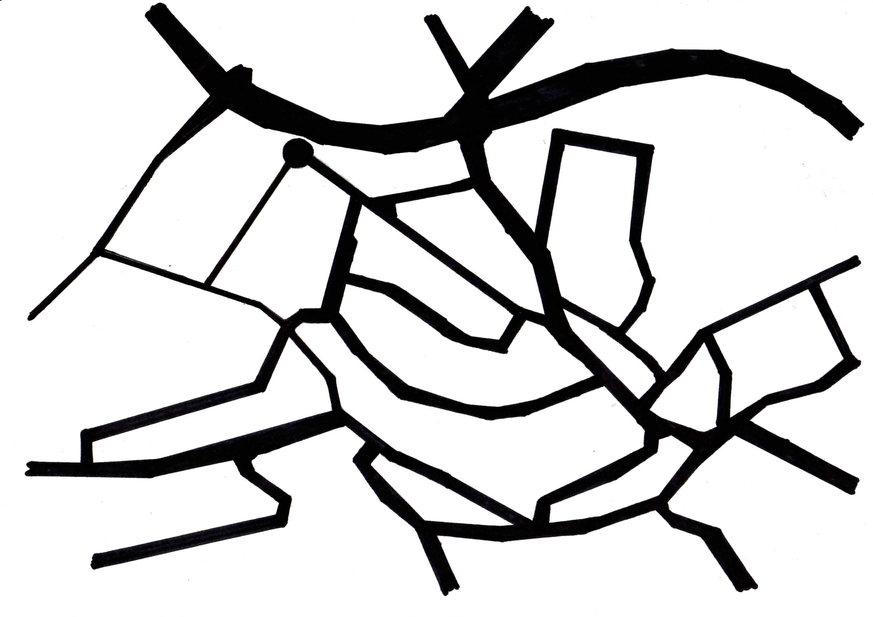





aus Richtung Hambuchen
Gewerbegebiet Rupp.-Nord
Nümbrechter Straße
Obersaurenbacher Str.
L 312
L 312
Nordhang
Sportplatz
Höhenweg
aus Richtung Kreisverkehr
feld-Straße
Mucher Straße
Dr.-Herz
Schönblick
Bröltalhalle
Am Herchenstück
Am Wasserberg
Sekundarschule
St. Florianstraße
Feldwiese
Am Heiligenberg
Severinus
Eichweiher
St. Florianstraße
Schulstraße
Schulstraße
straße
Köttinger Weg
Mucher Straße
Zum Sperber
Grund-schule
Marktstraße
Mucher Straße
Zum Sperber
Am Kindergarten
Burgstraße
aus Richtung B 478
Pfarrgasse

